Slide 1
Klassikko

Slide 2
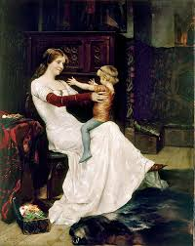
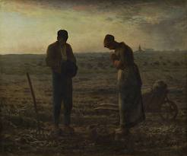
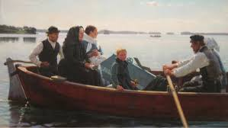
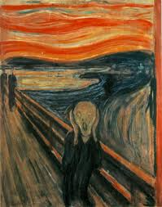
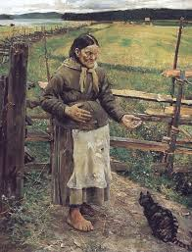
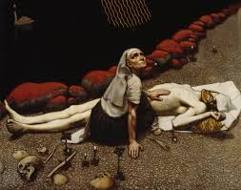
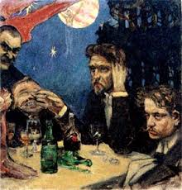
Maalaustaiteen klassikkoja

Slide 3
Albert Edelfelt, Jean Francois Millet, Leonardo da Vinci,
Akseli Gallén-Kallela, Edvard Munch

Slide 4
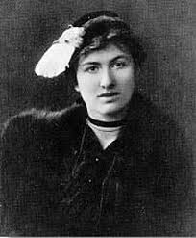
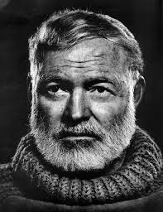
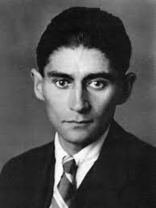
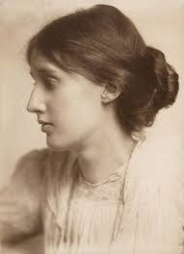
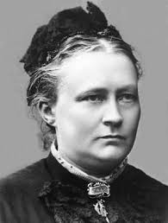
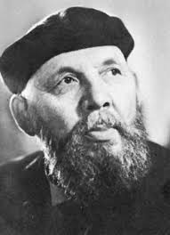
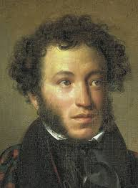
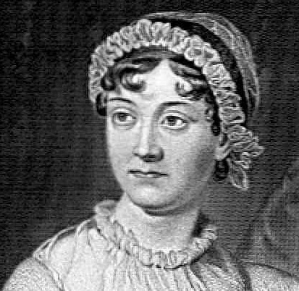
näkyykö tuttuja?

Slide 5
Nikolai Gogol, Edith Södergran, Ernest Hemingway, Franz Kafka, Virginia Woolf,
Minna Canth, Frans Emil Sillanpää, Aleksandr Puškin, Mika Waltari, Jane Austen

Slide 6
Mikä on klassikko?
Klassikko on teos, joka ei unohdu. Joskus - - teoksen vaikutus muuhun kirjallisuuteen on niin valtava, ettei sen anneta painua unohduksiin.
Klassikon synonyymejä ovat ikuisuus, ajattomuus ja tuoreus. Klassikko kestää aikaa, tuntuu ajankohtaiselta ja tärkeältä eri aikoina ja eri paikoissa.
[Klassikossa on ] jotain yleisinhimillistä ja universaalia – jotain kaikille ihmisille yhteistä. Olemassaolon suurimmat kysymykset – elämä ja kuolema, hyvän ja pahan problematiikka, Jumala, ikuisuus ja katoavaisuus – ovat teemoja, jotka koskettavat kaikkia.
Suuri klassikko pystyy käsittelemään suuria kysymyksiä syvällä, tunteita ja ajatuksia herättävällä tavalla olematta liian mustavalkoinen.
(Kirjoittaja: Suvi Annola)
http://www.helmet.fi/fi-FI/Tapahtumat_ja_vinkit/Vinkit/Mika_tekee_klassikosta_klassikon(49120)

Slide 7
Tunnetko romaanien aloituksia?
https://klassikkopaletti.wordpress.com/mita-ovat-kirjallisuuden-klassikot/64-2/klassikkovisa/

Slide 8
Lyhyitä klassikoita
https://klassikkopaletti.wordpress.com/teoksen-valinta/lyhyita-klassikoita/

Slide 9
Etsi kirjallisuuden klassikoita Helsingin sanomien klassikkoautomaatin avulla
http://www2.hs.fi/klik/klassikkoautomaatti/klassikkoautomaatti.html
Voit tehdä erilaisia hakuja lähes 400 kirjan joukosta.

Slide 10
osallistu kirjallisuusvisaan
http://alypaa.com/pelit/kirjallisuus

Slide 11
100 kirjaklassikkoa
http://www.kirjojentakana.fi/100-kirjaa-jotka-tulee-lukea-ennen-kuolemaasi
Keskisuomalainen-lehti listasi sata kirjaa, jotka jokaisen ”pitäisi lukea”.

